Slide 1
PHÒNG CHỐNG TỆ NẠN XÃ HỘI Ở VIỆT NAM TRONG THỜI KỲ HỘI NHẬP QUỐC TẾ

Slide 2







BÀI 3: PHỒNG CHỐNG TỆ NẠN XÃ HỘI Ở VIỆT NAM TRONG THỜI KỲ HỘI NHẬP QUỐC TẾ
Yêu cầu cần đạt đối với học sinh
- Nêu được một số loại hình tội phạm và tệ nạn xã hội; hình thức, cách thức hoạt động của các loại tội phạm và tệ nạn xã hội, đặc biệt là tội nhạm công nghệ cao ở Việt Nam trong thời kì hội nhập quốc tế.
- Nêu được quy định của pháp luật về phòng chống tệ nạn xã hội, phòng chống tôi phạm công nghệ cao.
- Tích cực, chủ động thực hiện trách nhiệm của công dẫn trong thực hiện quy định của pháp luật về phòng chống tệ nạn xã hội, phòng chống tôi phạm công nghệ cao.
- Tuyên truyền các hiện phắp phòng, chống, không để các đối tượng phạm tội móc nối, lỗi kéc bản thân và gia đình vi phạm pháp luật.

Slide 3
MỞ ĐẦU
1. Kể tên một số thủ đoạn của tội phạm lừa đảo trên không gian mạng mà em biết.
CÂU TRẢ LỜI
Một số thủ đoạn của tội phạm lừa đảo trên không gian mạng:
+ Lừa đảo nhận quà từ nước ngoài
+ Lừa đảo tuyển cộng tác viên bán hàng trên các sàn thương mại điện tử (shopee,…)
+ Lừa đảo kêu gọi đầu tư tài chính, tiền ảo.
+ Lừa đảo trúng thưởng (thông qua các trang mạng xã hội như: zalo, facebook,…)
+ Mạo danh thông báo của ngân hàng, tổ chức tín dụng,… để chiếm đoạt quyền sử dụng tài khoản.

Slide 4
2. Em hãy cho biết tác hại của một số loại tệ nạn xã hội ở nước ta hiện nay.
Tác hại của tệ nạn xã hội:
+ Ảnh hưởng tới bản thân người tham gia: ảnh hưởng sức khỏe, mất thời gian, tiêu tốn tiền của, mất niềm tin, niềm tin đối với mọi người, có nguy cơ vi phạm pháp luật,...
+ Ảnh hưởng đến gia đình: mất tiền của, thiếu sự gắn kết, có nguy cơ dẫn đến tan vỡ,...
+ Ảnh hưởng tới xã hội: mất ổn định an ninh trật tự, gây tâm lí hoang mang trong quần chúng nhân dân,...

Slide 5
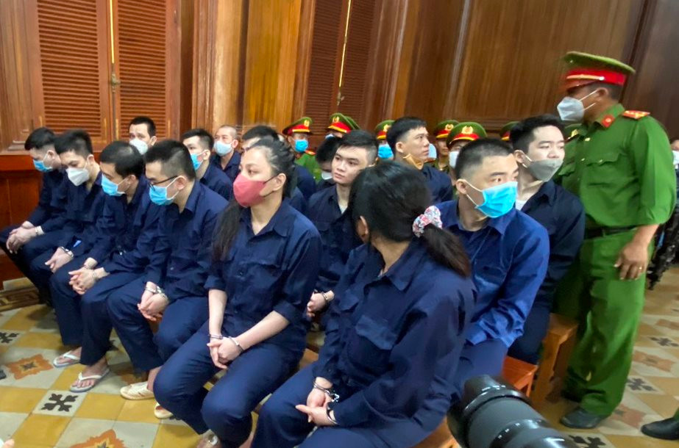
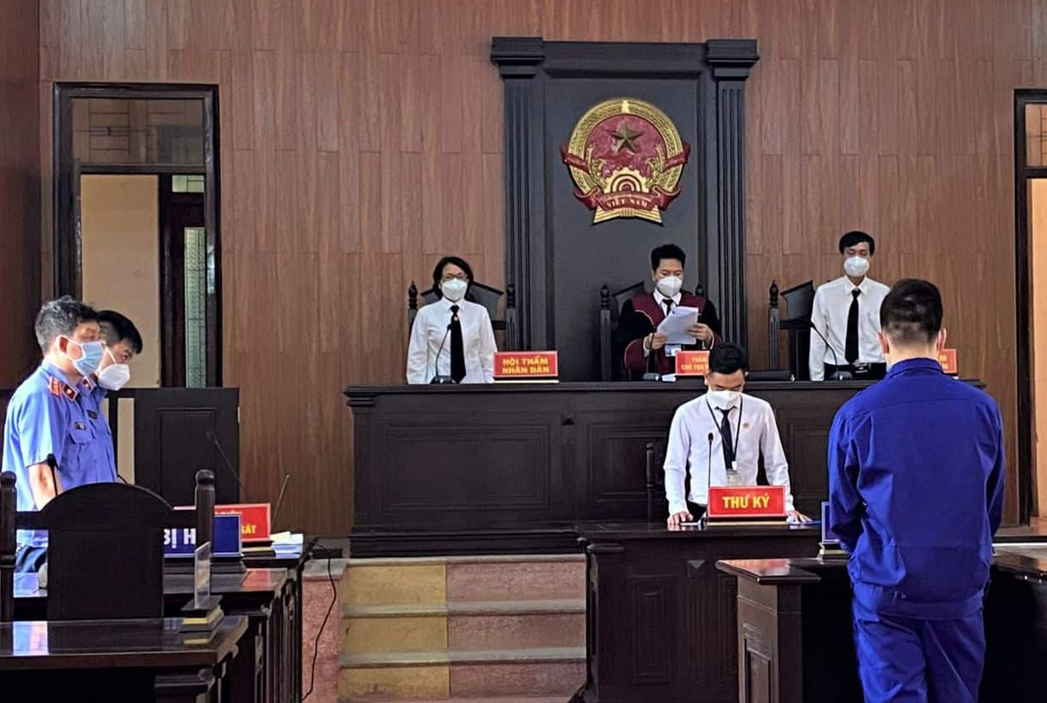

KHÁM PHÁ
I. MỘT SỐ NỘI DUNG CƠ BẢN VỀ TỘI PHẠM
1. Khái niệm tội phạm
Tôi phạm là hành vi nguy hiểm cho xã hội, do người có năng lực trách nhiệm hinh sự hoặc pháp nhân thương mại thực hiện một cách cố ý hoặc vô ý, xâm phạm độc lập, chủ quyền, thống nhất, toàn vẹn lãnh thổ Tổ quốc, xâm phạm chế độ chính trị, chế độ kinh tế, nền văn hoá, quốc phòng an ninh, của tôi phạm trật tự, an toàn xã hội, quyền, lợi ích hợp pháp của tổ chức, xâm phạm quyền con người, quyền, lợi ích hợp pháp của công dân, xâm phạm những lĩnh vực khác của trật tự pháp luật xã hội chủ nghĩa mã theo quy định của Bộ luật này phải bị xử lí hình sự.

Slide 6
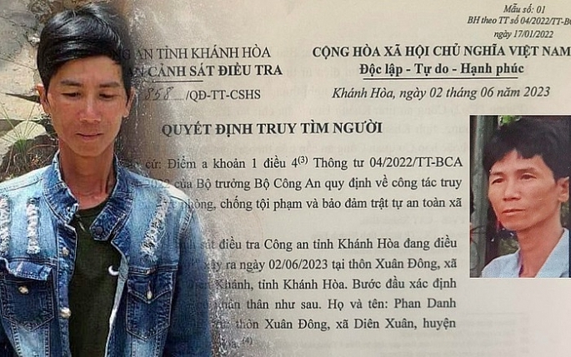
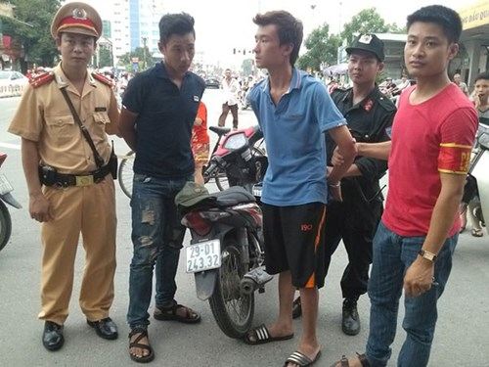
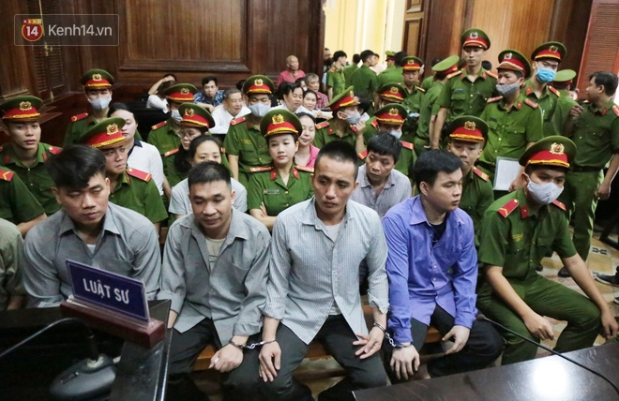
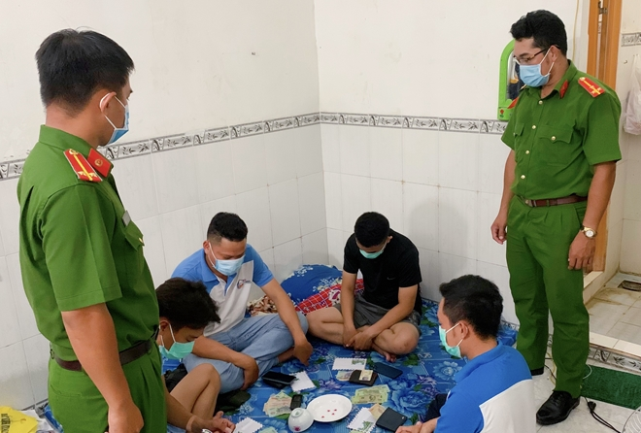
2. Một số loại tội phạm
Như giết người, cố ý gây thương tích cướp tài sản, trộm cắp tài sản, mua bán trái pháp chất ma túy, tổ chức đua xe trái phép, đánh bạc, tổ chức đánh bạc…

Slide 7
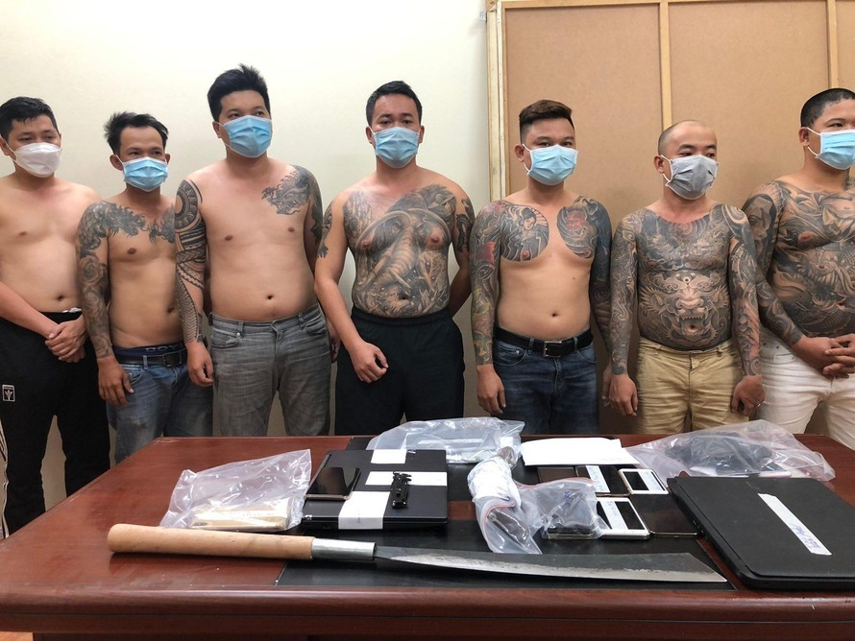
3. Cách thức hoạt động phố biến của tội phạm
- Cấu kết thành các băng nhóm, tổ chức để hoạt động.
- Sử dụng vũ khí, công cụ, phương tiện trong hoạt động phạm tội.
- Hoạt động mang tính lưu động trên phạm vi nhiều tỉnh, thành phố. xuyên quốc gia và có tính chất quốc tế.
- Sử dụng công nghệ cao trong quá trình hoạt động phạm tội.
Hình 3.2 các đối tượng tội phạm cấu kết nhóm, sử dụng vũ khí, sử dụng công nghệ

Slide 8

II. PHÒNG, CHỐNG TỘI PHẠM SỬ DỤNG CÔNG NGHỆ CAO
1. Khái niệm tội phạm sử dụng công nghệ cao
Thế nào là tội phạm sử dụng công nghệ cao? Em hay nêu một số cách thức hoạt động phổ biến và một số hành vi phạm tội của tội phạm sử dụng công nghệ cao.
Tội phạm sử dụng công nghệ cao lả những hành vi vi phạm pháp luật hình sự, do người có năng lực trách nhiệm hinh sự thực hiện, sử dụng trí thức, kĩ năng, cũng cụ, phương tiện công nghệ thông tin vả truyền thông ở trình độ cao cô ý xâm phạm đến trật tự, an toán thông tin, gây tôn hại lợi ích của Nhà nước, quyền và các lợi ích hợp pháp của tô chức, cá nhân trong và ngoài nước và theo quy định của Bộ luật Hình sự phải bụ xử lí hình sự.

Slide 9
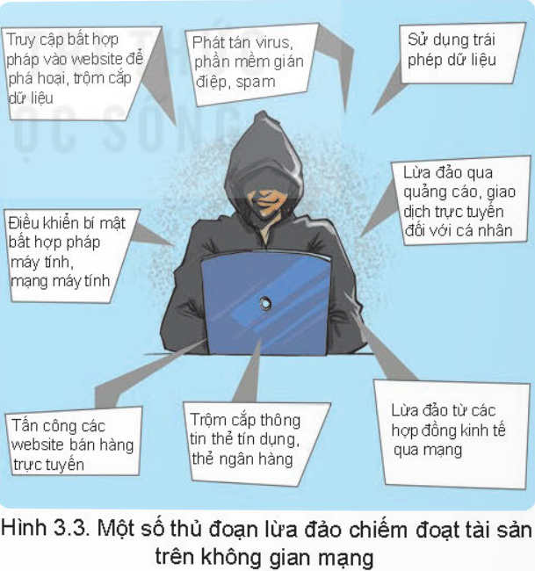
2. Một số hành vi phạm tội sử dụng công nghệ cao hiện nay
- Lừa đảo chiếm đoạt tài sản trên không gian mạng.
Đánh bạc, tổ chức đánh bạc trên không gian mạng.
- Môi giới mại dâm trên không gian mạng.
- Lợi dụng các quyền tự do, dân chủ xâm phạm lợi ích của Nhà nước, quyền, lợi ích hợp pháp cùa tổ chức, cá nhân.
Làm, tàng trữ, phát tán hoặc tuyên truyền thông tin, tài liêu, vật phẩm nhằm chống Nhà nước Cộng hoà xã hội chủ nghĩa Việt Nam.

Slide 10
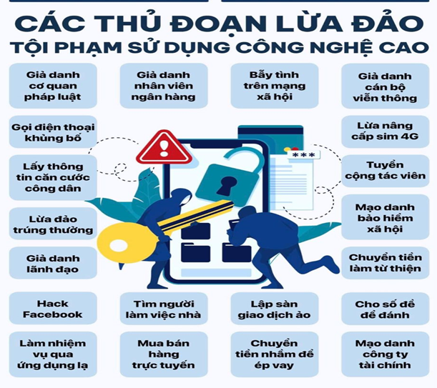
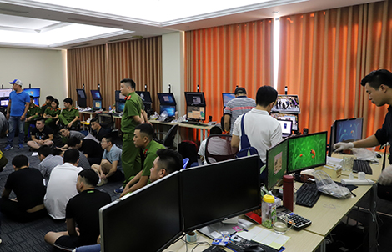


CÂU HỎI KIỂM TRA KIẾN THỨC
Hãy trình bày về những tội phạm sử dụng công nghệ cao khác mà em biết?

Slide 11
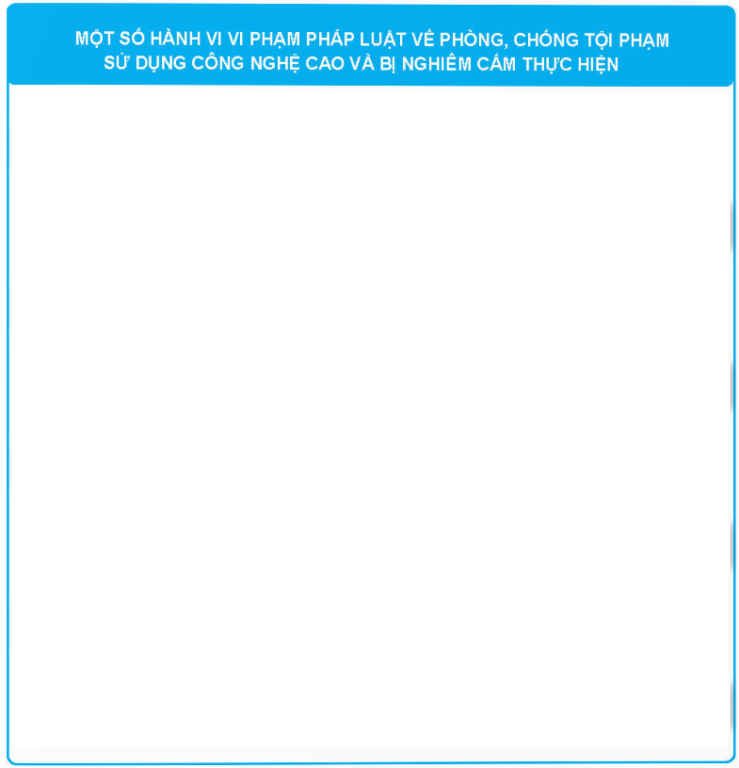


3. Quy định của pháp luật về phòng chống tội phạm tội sử dụng công nghệ cao.
Một số hành vi vi phạm pháp luật về phòng, chống tội phạm sử dụng công nghệ cao và bị nghiêm cấm thực hiện
- Sản xuất, mua bản, trao đổi hoặc tặng cho công cụ, thiết bị, phản mềm đề sử dụng vào mục đích trải pháp luật.
- Phát tán chương trình tìn học gầy hại cho hoạt động của mạng máy tính, mạng viễn thông, phương tiện điện tử.
- Cản trở hoặc gây rồi loạn hoạt động của mạng máy tính, mạng viễn thông, phương tiện điện tư.
- Đưa hoặc sử dụng trải phép thông tìm mạng máy tính. mạng viễn thông.

Slide 12
3. Quy định của pháp luật về phòng chống tội phạm tội sử dụng công nghệ cao.
Một số hành vi vi phạm pháp luật về phòng, chống tội phạm sử dụng công nghệ cao và bị nghiêm cấm thực hiện
- Xâm nhập trải phép váo mạng máy tính, mạng viễn thông hoặc phương tiện điện tử của người khác. lửa đảo, chiếm đoạt tài sản qua mạng.
- Sử dụng mạng máy tính, mạng viễn thông, phương tiện điện tử thực hiện hành vi chiếm đoạt tài sản.
- Thu thập, tảng trữ, trao đối, mua bán công khai hoá trái phép thông tin về tải khoản ngân hàng.
- Sử dụng trái phép lần số vô tuyến điện dành riêng cho mục đích cấp cứu, an toàn, tìm kiếm, cứu hộ, cứu nạn, quốc phòng, an ninh,

Slide 13
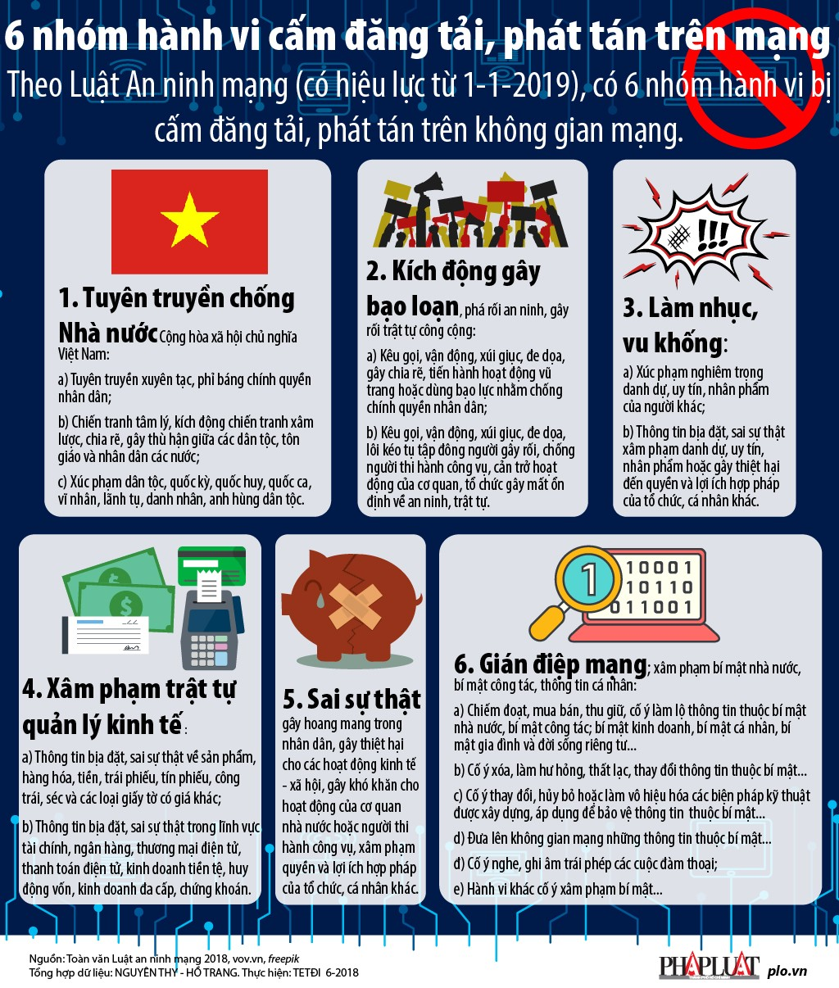
Một số hành vi vi phạm pháp luật về phòng, chống tội phạm sử dụng công nghệ cao và bị nghiêm cấm thực hiện

Slide 14

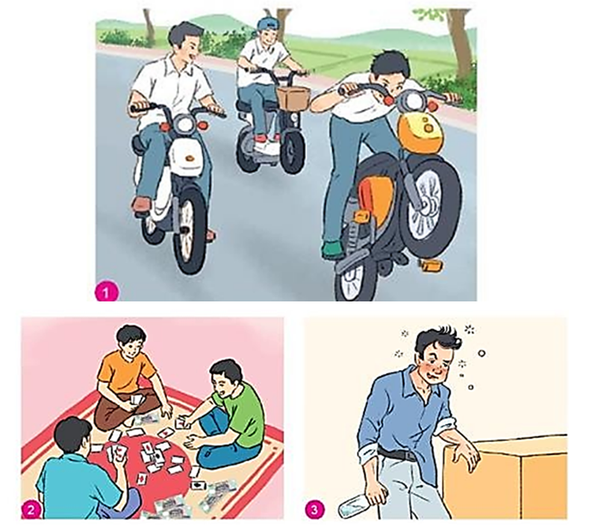
III. PHÒNG, CHỐNG TỆ NẠN XÃ HỘI
1. Khái niệm tệ nạn xã hội
Tệ nạn xã hội là hiện tượng xã hội tiêu cực, có tính phố. biển. lan truyền. Biểu hiện bằng những hảnh vi vị phạm pháp luật. lệch chuần mực xã hội, chuẩn mực đạo đức, gây nguy hiểm cho xã hội.

Slide 15
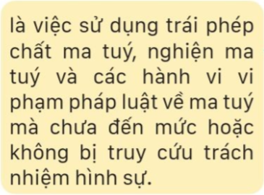
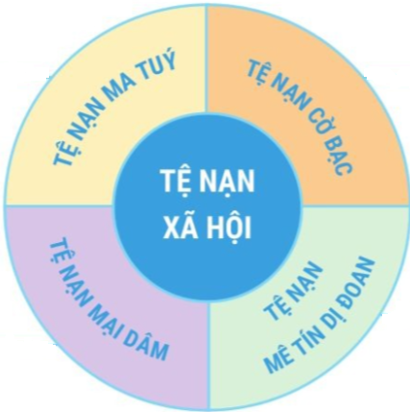
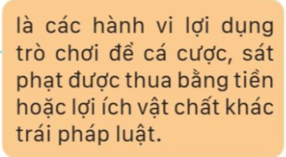
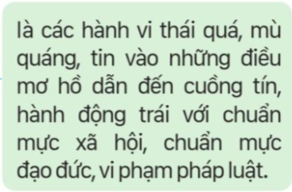
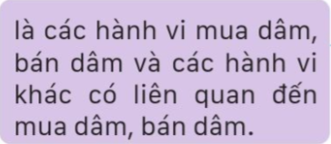
2. Một số tệ nạn xã hội

Slide 16


BÀI 3: PHỒNG CHỐNG TỆ NẠN XÃ HỘI Ở VIỆT NAM TRONG THỜI KỲ HỘI NHẬP QUỐC TẾ
GDQP KHỐI 11
CÂU HỎI KIỂM TRA KIẾN THỨC
Tệ nạn xã hội có thể được thực hiện và lan truyền trên mạng xã hội hay không?

Slide 17
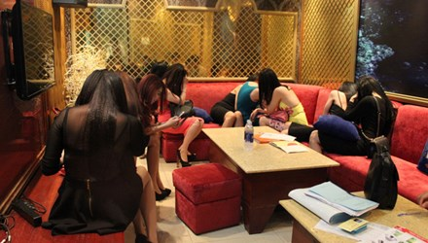
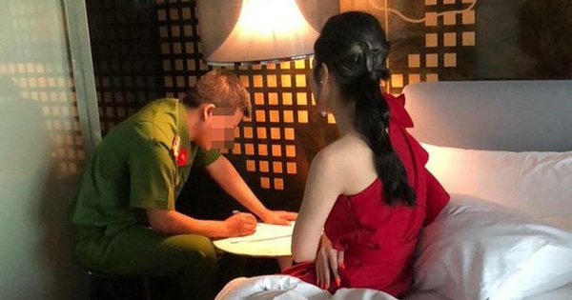
3. Quy định của pháp luật về phòng, chồng tệ nạn xã hội
Đối với tệ nạn mại dâm
- Nghiêm cấm các hành vị: mua dâm; bán dâm;chứa mại dâm; tổ chức hoạt động mại dâm; cưỡng bức bán dâm, môi giới mại dâm: bảo kê mại dâm: lợi dụng kinh doanh dịch vụ đề hoạt động mại dâm.

Slide 18

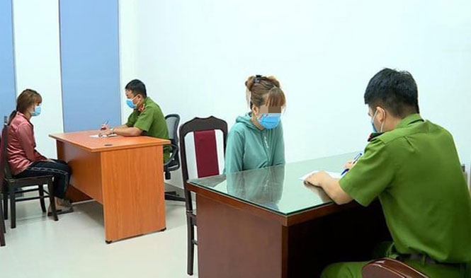
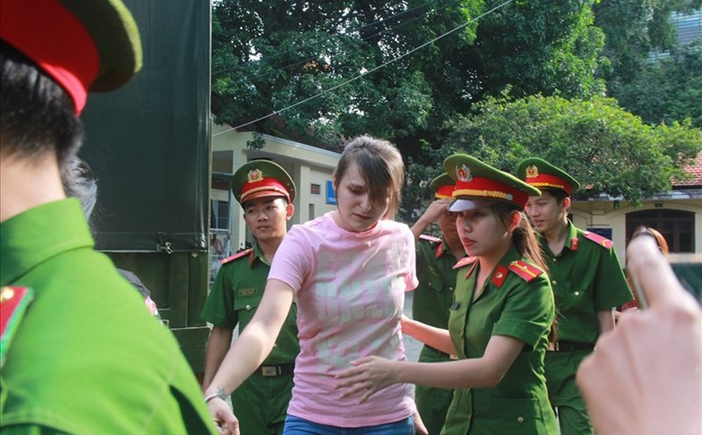






- Xử phạt vi phạm hành chính tuỷ theo mức độ và trường hợp vi phạm đổi với các hành vi: mua dâm, bán dâm và các hành ví khác có liên quan đến mua dâm, bán dâm: lợi dụng kinh doanh, dịch vụ đề hoạt động mua dâm, bản dâm”).
- Phạt tù tuỳ theo mức độ và trường hợp phạm tội đối với các hành vị: chứa mại dâm. môi giới mại dẫm. Mua dâm người đưới 18 tuổi”).

Slide 19

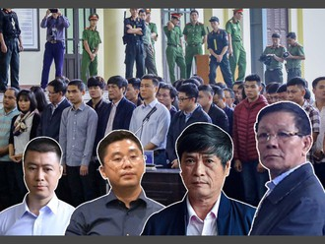
Đối với tệ nạn cờ bạc.
- Nghiêm cấm thực hiện một số hành vi: Đánh bạc trái phép (mua bán số lô, số đề, cá độ bings đá…), tổ chức đánh bạc, gá bạc, ... Và các hành vi vi phạm pháp luật khác liên quan đến tệ nạn cờ bạc.

Slide 20
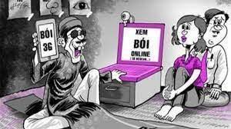
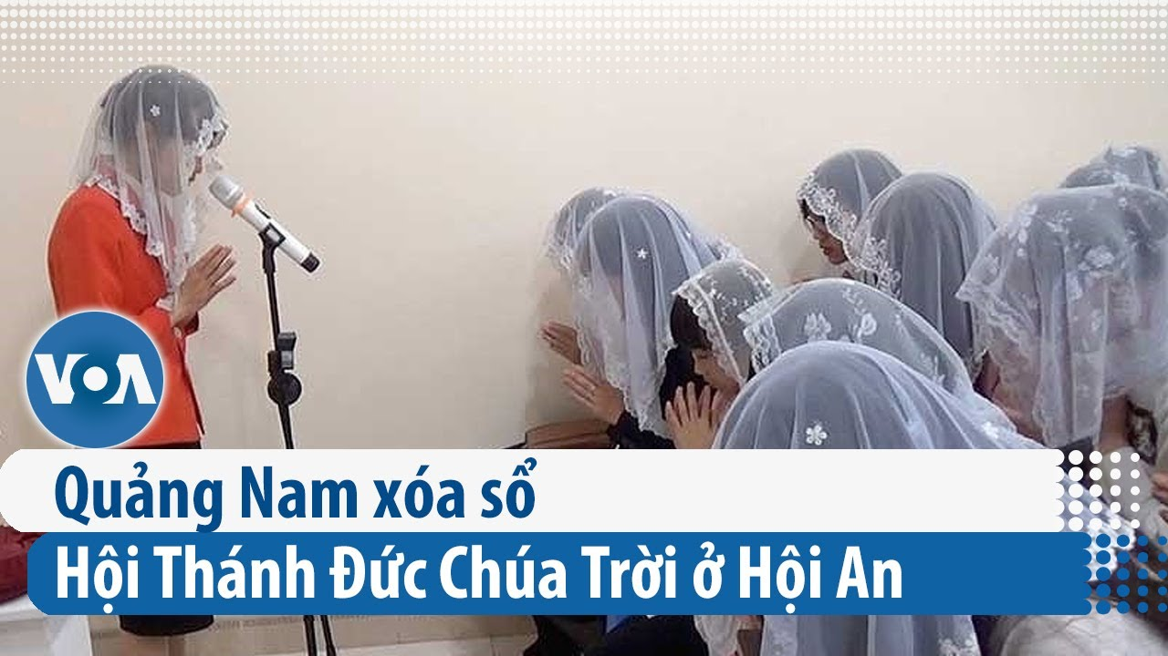
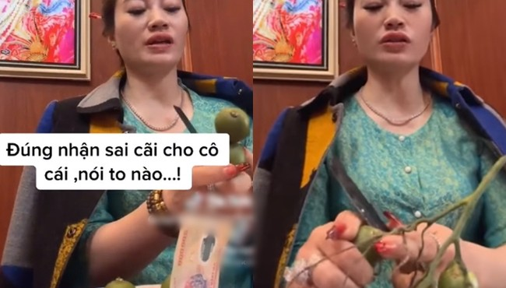

Đối với tệ nạn mê tín dị đoan.
- Pháp luật nghiêm cấm thực hiện một số hành vi: Hoạt động mê tín dị đoan (người thực hiện các hành vi như bói toán, đồng bóng, yểm bùa, cúng giải hạn, cúng trừ tà ma,…); hành nghề mê tín dị đoan (người thực hiện các hành vi như bói toán, đồng bóng, yểm bùa, cúng giải hạn, cúng trừ tà ma,… để kiếm tiền)

Slide 21
CÂU HỎI KIỂM TRA KIẾN THỨC
Hãy kể tên các hành vi vi phạm pháp luật về phòng chống tệ nạn xã hội mà em biết?

Slide 22
IV. TRÁCH NHIỆM PHÒNG, CHỐNG TỆ NẠN XÃ HỘI VÀ TỘI PHẠM SỬ DỤNG CÔNG NGHỆ CAO
1. Trách nhiệm chung của công dân
Công dân có trách nhiệm gì trong phòng, chống tệ nạn xã hội và tội phạm sử dụng cũng nghệ cao?
- Công dân có nghĩa vụ tuân theo Hiến pháp và pháp luật; : tham gia bảo vệ an ninh quốc gia, giữ gìn trật tự, an toàn xã hội và chấp hành những quy tắc sinh hoạt công cộng. Trong đó, có các nghĩa vụ theo quy định của pháp luật về phòng chống tội phạm, tệ nạn xã hội và tội phạm sử dụng công nghệ cao.

Slide 23


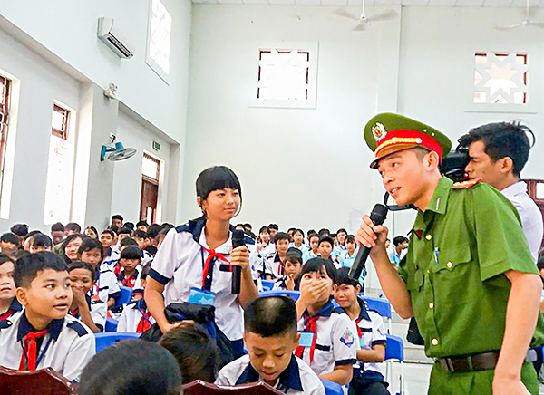
2. Trách nhiệm của học sinh
Học sinh cần chấp hành nghiêm trách nhiệm của công dân trong thực hiện quy định của pháp luật về phòng chống tội phạm, tệ nạn xã hội và tội phạm sử dụng công nghệ cao. Ngoài ra, hoc sinh cần học tập và thực hiên nghiêm túc một số quy định sau.
- Không tham gia các tệ nạn xã hội và hoạt động phạm tội sử dụng công nghệ cao dưới bất kì hình thức nào ở nơi sống, học tập và trên không gian mạng.

Slide 24
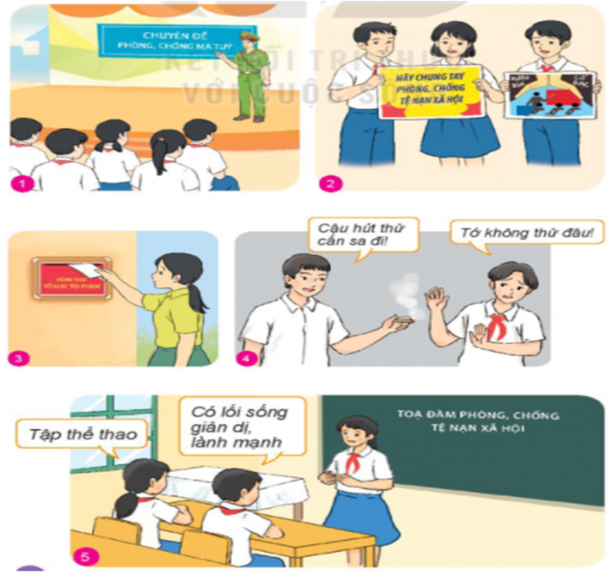
- Không tham gia chia sẽ những thông tin trên không gian mạng khi chưa được kiểm chứng.
- Thường xuyên học tập, nâng cao nhận thức về phòng chống các loại tệ nạn xã hội, tôi phạm nói chung và tội phạm sử dụng công nghệ cao nói riêng do nhà trường và các cơ quan, lục lượng chức năng tổ chức.

Slide 25

- Thực hiện các biện pháp phòng chống tội phạm, tệ nạn xã hội theo hướng dẫn của nhà trường, chính quyển địa phương và các cơ quan nhà nước.
- Tham gia tuyên truyền phòng chống tội phạm, tê nan xã hộ, tội phạm sử dụng công nghệ cao.

Slide 26
LUYỆN TẬP
1. Kể tên các hành vi vi phạm pháp luật về phòng chống tội phạm sử dụng công nghệ cao?
2. Em hãy cho biết những hình thức xử lí đối với người có hành vi vi phạm pháp luật về phòng chống tệ nạn xã hội và phòng chống tội phạm sử dụng công nghệ cao?
3. Trình bày trách nhiệm của học sinh trong phòng chống tệ nạn xã hội và tội phạm sử dụng công nghê cao.
Câu trả lời:

Slide 27
1. Kể tên các hành vi vi phạm pháp luật về phòng chống tội phạm sử dụng công nghệ cao?
Một số hành vi vi phạm pháp luật về phòng, chống tội phạm sử dụng công nghệ cao:
+ Sản xuất, mua bán, trao đổi hoặc tặng, cho công cụ, thiết bị, phần mềm để sử dụng vào mục đích trái pháp luật.
+ Phát tán chương trình tin học gây hại cho hoạt động của mạng máy tính, mạng viễn thông, phương tiện điện tử.
+ Cản trở hoặc gây rối loạn hoạt động của mạng máy tính, mạng viễn thông, phương tiện điện tử.
+ Đưa hoặc sử dụng trái phép thông tin mạng máy tính, mạng viễn thông.
+ Xâm nhập trái phép vào mạng máy tính, mạng viễn thông hoặc phương tiện điện tử của người khác.

Slide 28
2. Em hãy cho biết những hình thức xử lí đối với người có hành vi vi phạm pháp luật về phòng chống tệ nạn xã hội và phòng chống tội phạm sử dụng công nghệ cao?
Người có hành vi vi phạm pháp luật về phòng chống tệ nạn xã hội và phòng chống tội phạm sử dụng công nghệ cao có thể bị xử phạt hành chính hoặc truy cứu trách nhiệm hình sự (tùy theo mức độ nghiêm trọng của hành vi vi phạm).

Slide 29
3. Trình bày trách nhiệm của học sinh trong phòng chống tệ nạn xã hội và tội phạm sử dụng công nghê cao.
+ Học sinh cần chấp hành nghiêm trách nhiệm của công dân trong thực hiện quy định của pháp luật về phòng chống tội phạm, tệ nạn xã hội và tội phạm sử dụng công nghệ cao.
Ngoài ra, học sinh cần học tập và thực hiện nghiêm túc một số quy định sau:
+ Không tham gia các tệ nạn xã hội và hoạt động phạm tội sử dụng công nghệ cao dưới bất kì hình thức nào ở nơi sống, học tập và trên không gian mạng.
+ Không tham gia chia sẻ những thông tin trên không gian mạng khi chưa được kiểm chứng.
+ Thường xuyên học tập, nâng cao nhận thức về phòng chống các loại tệ nạn xã hội, tội phạm nói chung và tội phạm sử dụng công nghệ cao nói riêng do nhà trường và các cơ quan, lực lượng chức năng tổ chức.
+ Thực hiện các biện pháp phòng chống tội phạm, tệ nạn xã hội theo hướng dẫn của nhà trường, chính quyền địa phương và các cơ quan nhà nước.
+ Tham gia tuyên truyền phòng chống tội phạm, tệ nạn xã hội, tội phạm sử dụng công nghệ cao.

Slide 30
VẬN DỤNG
Trình bày cách giải quyết của em khi gặp các tình huống sau:
1. Em phát hiện dấu hiệu tuyên truyền văn hoá phẩm đồi trụy khi tham gia vào các nhóm trên mạng xã hội.
2. Khi em bị người khác lôi kéo tham gia tệ nạn cờ bạc ma túy.
GỢI Ý TRẢ LỜI BÀI TẬP VẬN DỤNG
Câu 1:
Câu 2:

Slide 31
1.Trình bày cách giải quyết của em khi em phát hiện dấu hiệu tuyên truyền văn hoá phẩm đồi truỵ khi tham gia vào các nhóm trên mạng xã hội.
+ Báo cáo bài viết đã vi phạm tiêu chuẩn cộng đồng cho quản trị viên của các nhóm trên mạng xã hội.
+ Chụp ảnh màn hình để lưu lại bằng chứng, đồng thời nhanh chóng cung cấp thông tin, bằng chứng… tới lực lượng chức năng.

Slide 32
2. Em hãy nêu cách giải quyết khi em bị người khác lôi kéo tham gia tệ nạn cờ bạc, ma tuý.
+ Kiên quyết từ chối không tham gia vào các tệ nạn cờ bạc, ma tuý.
+ Bí mật lưu lại bằng chứng, đồng thời nhanh chóng cung cấp thông tin, bằng chứng… tới lực lượng chức năng.

Slide 33
Em có biết?
Theo quy định tại khoản 1. Điều 321, Bộ luật Hình sự nước Cộng hoà xã hội Chủ nghĩa Việt Nam năm 2015 (sửa đổi bổ sung năn 2017), người nào đánh bạc trái phép dưới bất kì hình thức nào được, thua bằng tiền hay hiện vật có thể bị phạt tiên từ 20 000 000 đồng đến 100 000 000 đồng, phạt cải tạo không giam giữ đến 3 năm hoặc phạt tù từ 6 tháng đến 3 năm.

Slide 34
HƯỚNG DẪN VỀ NHÀ:
- Ôn lại kiến thức đã học:
+ Một số nội dung cơ bản về tội phạm.
+ Phòng, chống tội phạm sử dụng công nghệ cao.
+ Phòng, chống tệ nạn xã hội.
+ Trách nhiệm trong phòng chống tội phạm, tệ nạn xã hội và tội phạm sử dụng công nghệ cao ở Việt Nam.
- Làm bài tập trong SBT.
- Đọc và tìm hiểu trước Bài 4: Một số vấn đề về vi phạm pháp luật bảo vệ môi trường.

Slide 35
THE END

